Slide 1
Объектно-ориентированный подход и язык UML

Slide 2
Объектный подход
Суть объектного подхода заключается в объектной декомпозиции, т.е. система представляется в виде совокупности объектов, которые в процессе взаимодействия обмениваются сообщениями.
Объект – это самостоятельная сущность, обладающая состоянием, поведением и семантикой.

Slide 3
Принципы объектно-ориентированного подхода
Абстракция . Выделение важных аспектов проблемы и игнорирование аспектов, которые являются в настоящее время несущественными.
Уникальность. Никакие два даже абсолютно идентичных объекта нельзя считать одним и тем же объектом.
Классификация. Все объекты объединяются в классы по принципу сходства структуры, поведения и семантики. Класс появляется только после анализа множества необходимых экземпляров.
Инкапсуляция. Объединение данных и методов их обработки, а также скрытие реализации за интерфейсом.
Наследование. Классы могут объединяться в иерархии наследования. Структура, поведение и семантика объектов наследуются вниз по иерархии.
Полиморфизм. Возможность доступа к нескольким реализациям через один интерфейс.

Slide 4
Достоинства и недостатки ООП
Основным достоинством является устойчивость к изменениям и возможность повторного использования решений. Эти свойства подхода вытекают их того, что вместо жестко связанных между собой функций используются относительно независимые объекты, чья реализация никому, кроме них самих, неизвестна.
По сравнению со структурным подходом, объектно-ориентированный подход проигрывает в производительности. Основными причинами потери производительности являются инкапсуляция и полиморфизм.

Slide 5
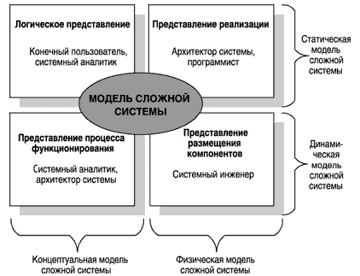
Методология ООАиП
Модель сложной системы представляет собой определенное число взаимосвязанных представлений, каждое из которых адекватно отражает аспект поведения или структуры системы.
При этом наиболее общими представлениями сложной системы принято считать статическое и динамическое, которые в свою очередь могут подразделяться на другие более частные.

Slide 6
Язык UML
UML (Unified Modeling Language) – это визуальный язык моделирования, представляющий собой систему обозначений, базирующуюся на диаграммах, и предназначенный для визуализации, спецификации, конструирования и документирования систем, в которых большая роль принадлежит программному обеспечению.
Спецификация - подробное описание системы, которое полностью определяет ее цель и функциональные возможности (постановка задачи, требования пользователя, техническое задание, функциональная спецификация, архитектура системы... )
Различают:
словесные спецификации на естественном языке;
формальные спецификации (математическая модель);
модельные спецификации.

Slide 7
Язык UML
Разработка UML преследовала следующие цели:
предоставить разработчикам единый язык визуального моделирования;
предусмотреть механизмы расширения и специализации языка;
обеспечить независимость языка от языков программирования и процессов разработки;
интегрировать накопленный практический опыт.

Slide 8
Язык UML
Создание UML началось в конце 1994 г., с объединения методов Booch и OMT (Object Modeling Technique) под эгидой компании Rational Software.
К концу 1995 г. Гради Буч и Джеймс Рамбо создали первую спецификацию Unified Method, версия 0.8.
В 1995 г. к ним присоединился создатель метода OOSE (Object-Oriented Software Engineering) Ивар Якобсон (сценарии использования).
В 1997 году OMG приняла стандарт UML 1.1.
В 2004 году Object Management Group приняла UML версии 2.0. Формальная спецификация версии UML 2.0 опубликована в августе 2005 года, поддержка методологии Model Driven Development — MDD.
Последняя версия UML 2.5 опубликована в июне 2015 года.
UML 2.4.1 принят в качестве международного стандарта ISO/IEC 19505-1, 19505-2

Slide 9
Базис UML
Словарь UML образуют три разновидности блоков:
предметы - абстракции, которые являются основными элементами в модели,
отношения - отношения связывают предметы,
диаграммы - диаграммы группируют коллекции предметов.
В UML имеются четыре разновидности предметов:
структурные предметы (существительные) - представляют статические части модели (понятийные или физические элементы);
предметы поведения (глаголы) - динамические части UML-моделей, поведение во времени и пространстве;
группирующие предметы (контейнеры) - организационные части UML-моделей;
поясняющие предметы (замечания) - разъясняющие части UML-моделей.

Slide 10
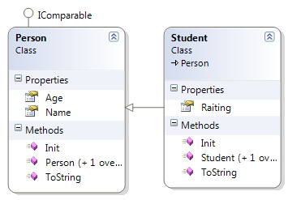
Структурные предметы
Класс — описание множества объектов, которые имеют одинаковые свойства, операции, отношения и семантику.
Интерфейс — набор операций, которые определяют услуги класса или компонента.
Кооперация (сотрудничество) определяет взаимодействие и является совокупностью элементов, которые работают вместе для обеспечения коллективного поведения более сложного, чем простая сумма всех элементов.

Slide 11

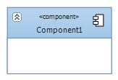
Структурные предметы
Актер — набор согласованных ролей, которые могут играть пользователи при взаимодействии с системой.
Прецедент— описание последовательности действий (или нескольких последовательностей), выполняемых системой в интересах отдельного актера и производящих видимый для актера результат
Компонент — физическая и заменяемая часть системы, которая соответствует набору интерфейсов и обеспечивает реализацию этого набора интерфейсов.
Узел — физический элемент, который существует в период работы системы и представляет ресурс, обычно имеющий память и возможности обработки

Slide 12

Предметы поведения
Взаимодействие — поведение, заключающее в себе набор сообщений, которыми обменивается набор объектов в конкретном контексте для достижения определенной цели.
Конечный автомат — поведение, которое определяет последовательность состояний объекта или взаимодействия, выполняемые в ходе его существования в ответ на события.
Элементами конечного автомата являются состояния, переходы (от состояния к состоянию), события (предметы, вызывающие переходы) и действия (реакции на переход).
Элементами взаимодействия являются
сообщения,
последовательность действий (поведение, вызываемое сообщением)
связи (соединения между объектами)
сохранить

Slide 13
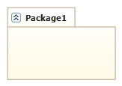
Группирующие предметы
Пакет — общий механизм для распределения элементов по группам.
В пакет могут помещаться структурные предметы, предметы поведения и даже другие группировки предметов.
Пакет — это концептуальное понятие, т.е. пакет существует только в период разработки.

Slide 14

Поясняющие предметы
Являются замечаниями, которые можно применить для описания, объяснения и комментирования любого элемента модели.
Предусмотрена одна разновидность поясняющего предмета — примечание.

Slide 15
Отношения в UML
Зависимость — семантическое отношение между двумя предметами, в котором изменение в одном предмете (независимом предмете) может влиять на семантику другого предмета (зависимого предмета).
Ассоциация — структурное отношение, которое описывает набор связей, являющихся соединением между объектами (агрегация/композиция).
Обобщение — отношение специализации/обобщения, в котором объекты специализированного элемента (потомка, ребенка) могут заменять объекты обобщенного элемента (предка, родителя).
Реализация — семантическое отношение между классификаторами, где один классификатор определяет контракт, который другой классификатор обязуется выполнять (к классификаторам относят классы, интерфейсы, компоненты, элементы Use Case, кооперации), например, отношения реализации применяют между интерфейсами и классами.

Slide 16
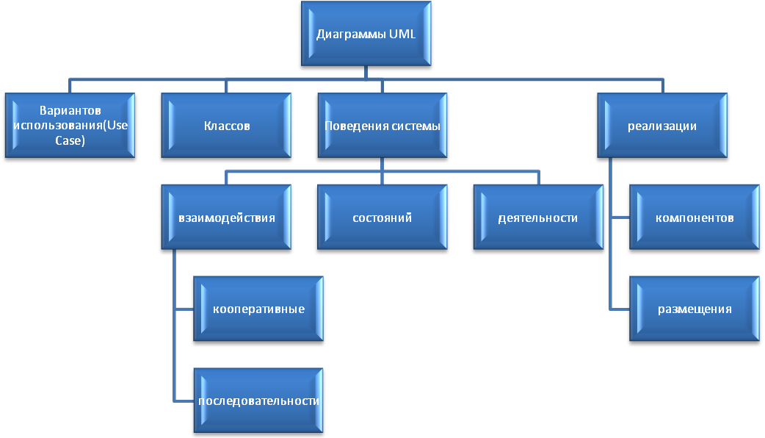
Диаграммы в языке UML

Slide 17
Диаграммы прецедентов (вариантов использования, Use Сase)
Диаграмма вариантов использования (диаграмма прецедентов, Use Сase) определяет поведение системы с точки зрения пользователя.
Диаграмма Use Case используется для:
выяснения требований к разрабатываемой системе,
фиксации этих требований в форме, которая позволит проводить дальнейшую разработку.

Slide 18

Диаграммы прецедентов
Актеры представляют внешний мир, нуждающийся в работе системы.
Прецеденты представляют действия, выполняемые системой в интересах актеров.

Slide 19


Отношения в диаграммах прецедентов
Ассоциация (между актером и прецедентом)
Обобщение (между актерами, между прецедентами)

Slide 20
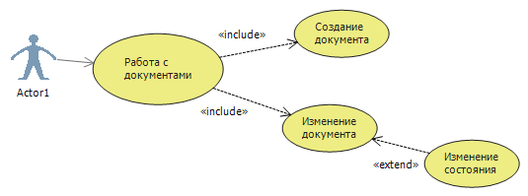
Отношения в диаграммах прецедентов
Включение
Расширение
в каждый сценарий зависимого варианта использования в определенном месте вставляется в качестве подпоследовательности действий в сценарий независимого варианта использования;
в некоторый сценарий независимого варианта использования может быть в определенном месте вставлен в качестве подпоследовательности действий сценарий зависимого варианта использования

Slide 21
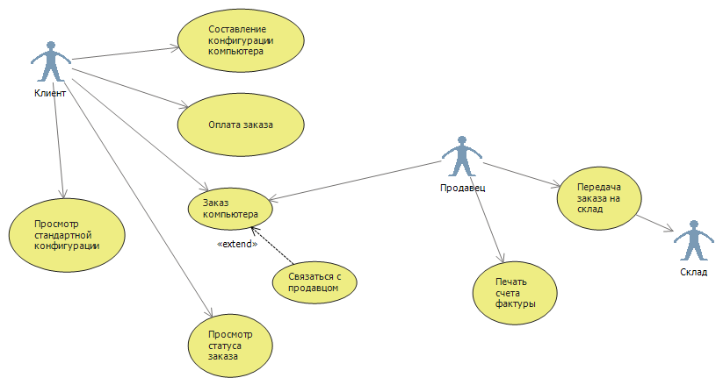
Диаграмма прецедентов для Интернет магазина

Slide 22
Диаграмма прецедентов
определение границы и контекста моделируемой предметной области на ранних этапах проектирования;
формирование общих требований к поведению проектируемой системы;
разработка концептуальной модели системы для ее последующей детализации;
подготовка документации для взаимодействия с заказчиками и пользователями системы.

Slide 23
Работа с прецедентами
Прецедент описывает, что должна делать система, но не определяет, как она должна это делать.
Поведение прецедента описывается потоком событий. Начальное описание выполняется в текстовой форме, прозрачной для пользователя системы. В потоке событий выделяют:
основной поток и альтернативные потоки поведения;
как и когда стартует и заканчивается прецедент;
когда прецедент взаимодействует с актерами;
какими данными обмениваются актер и система.

Slide 24
Спецификация прецедента
Краткое описание.
Участвующие субъекты.
Предусловия, необходимые для инициирования прецедента.
Детализированное описание потока событий, которое включает:
основной поток, который можно разбить для того, чтобы показать подчиненные потоки событий (подчиненные потоки могут быть разделены дальше на еще более мелкие потоки, с целью улучшить удобочитаемость документа);
альтернативные потоки для определения исключительных ситуаций.
Постусловия, определяющие состояние системы, по достижении которого прецедент завершается.

Slide 25
Описательная спецификация прецедента
Краткое описание | Прецедент дает возможность Клиенту ввести заказ на покупку. Заказ включает адреса доставки товара и оплаты счета, а также детали условий оплаты
Актеры | Клиент
Предусловия | Клиент выбирает страницу производителя компьютеров для ввода заказа. На Web-странице отображается подробная информация о сконфигурированном компьютере вместе с его ценой
Основной поток | Начало прецедента совпадает с решением клиента заказать сконфигурированный компьютер с помощью выбора функции Продолжить при отображении на экране детализированной информации, относящейся к заказу. Система просит клиента ввести детали покупки, в том числе: имя продавца ; детали, касающиеся доставки (имя и адрес клиента); детальную информацию по оплате (если она отличается от информации по доставке); способ оплаты (карточка или наличные) и произвольные комментарии.

Slide 26
Основной поток (продолжение) | Клиент выбирает функцию Покупка для отправки заказа производителю. Система присваивает уникальный номер заказа и клиентский учетный номер заказу на покупку и запоминает информацию о заказе в базе данных. Система отправляет клиенту по электронной почте номер заказа и клиентский номер клиенту вместе со всеми деталями, относящимися к заказу, в качестве подтверждения принятия заказа.
Альтернативные потоки | Клиент инициирует функцию Покупка до того, как введет всю обязательную информацию. Система отображает на экране сообщение об ошибке и просит ввести пропущенную информацию. Клиент выбирает функцию Сброс (или аналогичную) для того, чтобы вернуться к исходной форме заказа на покупку. Система дает возможность клиенту вновь ввести информацию.
Постусловия | Если прецедент был успешным, заказ на покупку записывается в базу данных. В противном случае состояние системы остается неизменным

Slide 27
Динамические модели
Динамические модели обеспечивают представление поведения систем, в них отражается изменение состояний в процессе работы системы (в зависимости от времени).
Для моделирования поведения системы используют:
автоматы:
диаграмм схем состояний;
диаграмм деятельности.
взаимодействия:
диаграмм сотрудничества (кооперации);
диаграмм последовательности.

Slide 28
Диаграммы деятельности
Диаграмма деятельности показывают процесс вычислений и потоки работ.
В ней выделяются действия. Т.е. диаграммы деятельности очень похожи на блок-схемы алгоритмов.
Основной вершиной в диаграмме деятельности является состояние действия.
Действие нельзя прервать, его нельзя подвергнуть декомпозиции, оно выполняется за один квант времени. Каждое действие имеет наборы входных и выходных параметров.

Slide 29
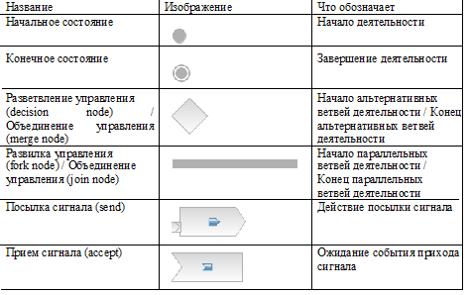
Узлы управления

Slide 30
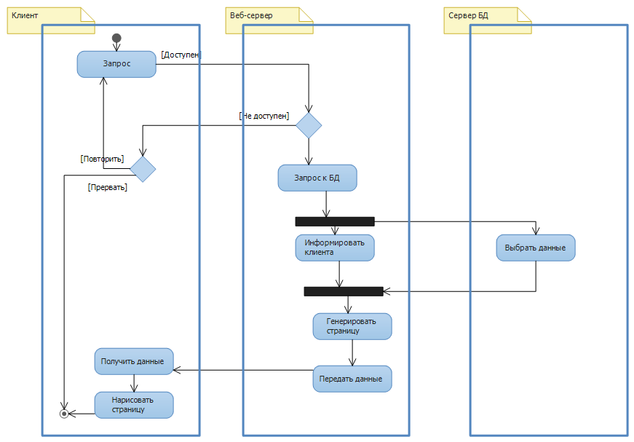
Пример диаграммы деятельности

Slide 31
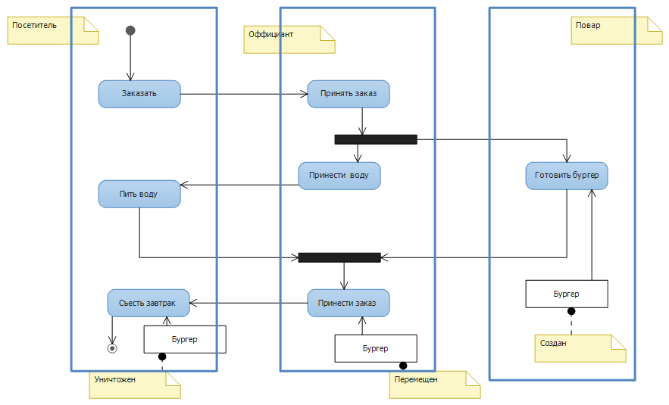
Пример диаграммы деятельности (объекты)

Slide 32
Диаграммы деятельности
На практике диаграммы деятельности применяются в основном двумя способами:
Для моделирования процессов. В этом случае внимание фокусируется на деятельности с точки зрения актеров, которые работают с системой
Для моделирования операций. В этом случае диаграммы деятельности играют роль "продвинутых" блок-схем и применяются для подробного моделирования вычислений. На первое место при таком использовании выходят конструкции принятия решения, а также разделения и слияния потоков управления.

Slide 33
Построение диаграмм деятельности
Составление перечня деятельностей в системе (дополняться диаграммой активности может каждый сценарий использования).
Определение зависимостей между деятельностями.
Выделение параллельных потоков деятельностей.
Определение условий переходов.
Уточнение сложных деятельностей.

Slide 34
Выводы
Диаграммой деятельности можно дополнить любой элемент модели, имеющий динамическое поведение.
В отличие от блок-схем, диаграммы деятельности могут отображать одновременно выполняемые действия.
На диаграммах активности можно использовать дорожки, распределяющие деятельности в соответствии с ролями (объектами), их выполняющими.
Траектория объекта позволяет показать объекты, относящиеся к деятельности, и моменты переходов этих объектов из одного состояния в другое.
Сложные деятельности можно дополнительно детализировать, разбив на действия и изобразив "диаграмму в диаграмме".
Диаграммы деятельностей можно использовать для проектирования процессов (например, бизнес-процессов) или операций (вычислений). Во втором случае UML выступает в роли визуального языка программирования.

Slide 35
Диаграммы взаимодействия
Взаимодействия определяют поведение системы в виде коммуникаций между его частями (объектами), представляя систему как набор совместно работающих объектов.
В диаграмме последовательности графически подчеркивается упорядоченность во времени передаваемых сообщений, в то время как в диаграмме кооперации на передний план выдвигается структура связей между объектами, по которым передаются сообщения.
Основным элементом этих диаграмм является сообщение.

Slide 36
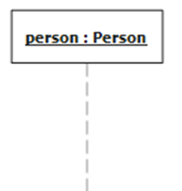
Классы и объекты
Объект - прямоугольник, внутри которого указаны подчеркнутые имя объекта и название класса (не обязательно), разделенные двоеточием.
Линия жизни объекта - это линия, которая изображает существование объекта на протяжении некоторого промежутка времени.
Объект отправляет сообщение в расчете на то, что оно вызовет некую реакцию и за этим последует некоторая деятельность.

Slide 37
Сообщение
Сообщение (message) – это передача управления и данных от одного объекта (отправителя) к другому (получателю). Отправка сообщения является действием, а получение сообщения — событием.
Выделяют:
Синхронное сообщение - отправитель ожидает ответа на синхронное сообщение перед тем, как продолжить.
Асинхронное сообщение - не требует ответа перед продолжением работы отправителя.
Сообщение, создающее участника.
Сообщение от участника самому себе.

Slide 38
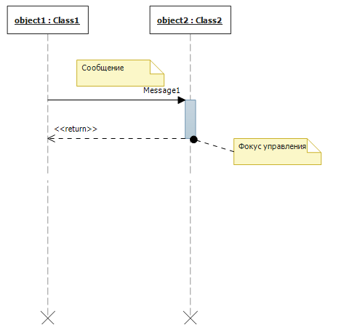
Диаграмма последовательности
Объект имеет фокус управления, т. е. выполняет некоторое действие.

Slide 39
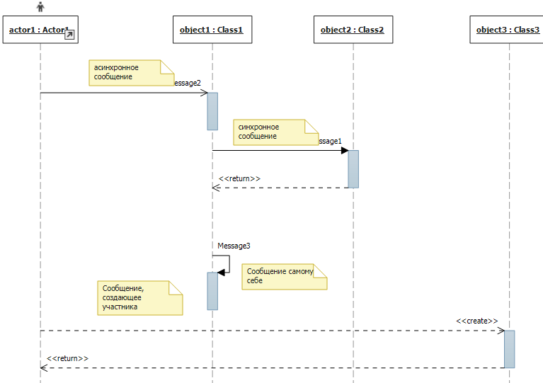
Диаграмма последовательности

Slide 40
Диаграмма последовательности
На диаграмме присутствуют только те объекты, которые задействованы в данном взаимодействии. Прочие объекты не показываются, хотя возможно и присутствуют в системе.
Отображаются только те связи, которые нужны для передачи данной последовательности сообщений, прочие связи не показываются.
Состав сообщений (а тем самым операций и сигналов) определяется назначением данного взаимодействия; в других взаимодействиях эти же объекты могут обмениваться другими сообщениями.

Slide 41
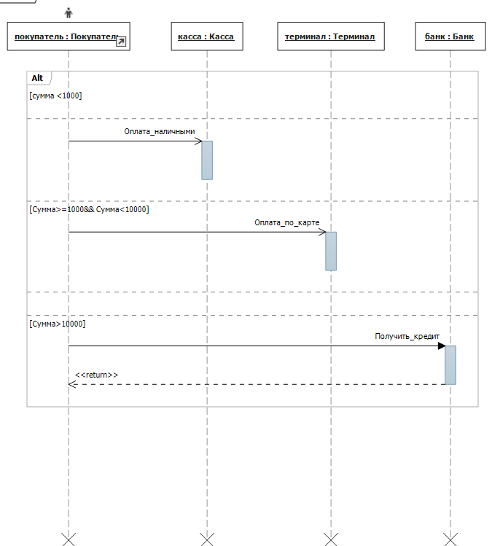
Диаграмма последовательности

Slide 42
Статические модели (Диаграммы классов)
Диаграммы используются:
в ходе анализа — для указания ролей и обязанностей сущностей, которые обеспечивают поведение системы;
в ходе проектирования — для фиксации структуры классов, которые формируют системную архитектуру.

Slide 43
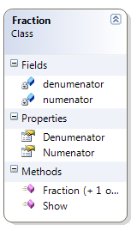
Классы
Вершина в диаграмме классов — класс.
Имя класса указывается всегда, свойства и операции — выборочно.
Предусмотрено задание области видимости свойства или операции (public, private, protected, package).

Slide 44
Операции класса
В классе может существовать четыре различных типа операций.
Операции реализации (implementor operations) реализуют некоторые бизнес-функции.
Операции управления (manager operations) управляют созданием и уничтожением объектов. В эту категорию попадают конструкторы и деструкторы классов.
Операции доступа (селекторы и модификаторы).
Вспомогательные операции необходимы для выполнения функций класса, но другие классы о них не должны ничего знать. Это закрытые и защищенные операции класса.

Slide 45
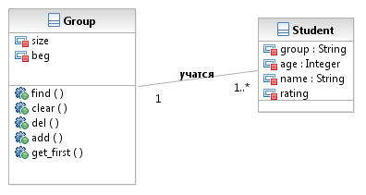
Отношения в диаграммах классов
Ассоциация
Обобщение
Ассоциации отображают отношения между экземплярами классов, то есть соединения между объектами.
Каждая ассоциация может иметь имя, которое описывает природу отношения и кратность.
Наследование позволяет одному классу наследовать все атрибуты, операции и связи другого.

Slide 46
Отношения в диаграммах классов
Агрегация
Композиция
Агрегация показывает отношение по ссылке (в агрегат включены только указатели на части)
Композиция — отношение физического включения (в агрегат включены сами части).

Slide 47
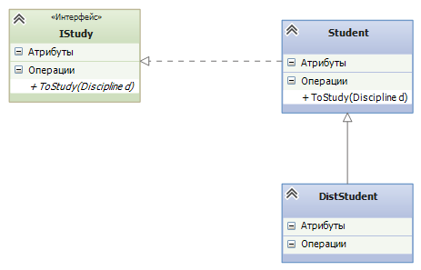
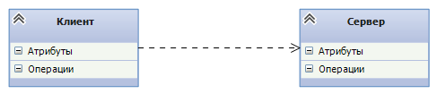
Отношения в диаграммах классов
Реализация
Зависимость
Это отношение является отношением использования между клиентом (зависимым элементом) и поставщиком (независимым элементом).
Реализация – отношение между классами, при котором класс-приемник реализует операции, заявленные в классе-источнике (интерфейсе).

Slide 48
Моделирование классов
Выделяют четырех основные подхода к выявлению классов:
1. Подход на основе использования именных групп.
2. Подход на основе использования общих шаблонов для классов.
3. Подход на основе использования прецедентов.
4. Подход CRC (class-responsibility-collaborators – класс-обязанности-“сотрудники”).

Slide 49
Подход на основе использования именных групп
Каждое имя существительное рассматривается как потенциальный класс.
Затем список всех классов разделяется на следующие три группы.
1. Релевантные или подходящие классы.
2. Нечеткие или сомнительные классы.
3. Нерелевантные или неподходящие классы.

Slide 50
Подход на основе использования именных групп
К нерелевантным относятся классы, которые выходят за рамки проблемной области. Для них не удается дать формулировку их назначения.
К релевантным относятся классы, которые безусловно принадлежат проблемной области. Имена существительные, представляющие имена этих классов, часто встречаются в документе описания требований.
К нечетким относятся классы, которые нельзя уверенно и безоговорочно признать подходящими.

Slide 51
Подход на основе использования общих шаблонов для классов
1 способ:
Понятийный (или концептуальный) класс представляет собой идею, которую разделяет или с которой согласна значительная общность людей. Например, Reservation (Резервирование) — это понятийный класс, относящийся к системе резервирования мест в авиакомпаниях.
Событийный класс. Событие - это нечто, что не требует времени применительно к нашей временной шкале. Например, Arrival (Прибытие) - это событийный класс, относящийся к системе резервирования мест в авиакомпаниях.
Организационный класс. Организация - это любой вид целенаправленного объединения сущностей. Например, TravelAgency (Бюро путешествий) - это класс, относящийся к системе резервирования мест в авиакомпаниях.
Класс “людей”. Под “людьми” здесь понимается роль, которую человек играет в той или иной системе. Например, Passenger (Пассажир) - это класс, относящийся к системе резервирования мест в авиакомпаниях.
Класс местоположений . Местоположение определяет физическое расположение объектов, связанных с информационной системой. Например, TravelOffice (Офис бюро путешествий ) - подобный класс, относящийся к системе резервирования мест в авиакомпаниях.

Slide 52
Подход на основе использования общих шаблонов для классов
2 способ:
Физический класс: например, Airplane (Самолет).
Бизнес-класс: например, Reservation (система резервирования).
Логический класс: например, FlightTimetable (Расписание рейсов).
Прикладной класс: например, ReservationTransaction (Операция резервирования).
Компьютерный класс: например, Index (Индекс).
Поведенческий класс: например, ReservationCancellation (Отмена резервирования).

Slide 53
Подход на основе использования прецедентов
Графическая модель прецедентов сопровождается неформальными описаниями, а также диаграммами последовательностей и кооперации для отдельных прецедентов.
Эти дополнительные описания и шаги определения диаграмм (и объектов) требуется выполнить для каждого прецедента.
На основе этой информации можно прийти к обобщениям, необходимым для выявления потенциальных классов

Slide 54
Подход CRC
CRC - Class-Responsibility-Collaborators (класс-ответственность-“сотрудники”).
Обязанности - это услуги (операции), которые класс готов выполнить в интересах других классов.
Для выполнения многих обязанностей необходимо участие (обслуживание) со стороны других классов (“сотрудники”).

Slide 55
Некоторые правила выявления классов
Для каждого класса должно быть ясно сформулировано его назначение в системе.
Каждый класс - это шаблон описания множества объектов. Например, если система спроектирована для единственной организации, существование класса Organization (Организация) может быть не оправданно.
Каждый класс-сущность должен содержать набор атрибутов.
Каждый класс должен отличаться от атрибута. Является ли понятие классом или атрибутом зависит от области приложения. Цвет автомобиля обычно воспринимается как атрибут класса Car (Автомобиль). Однако на фабрике по производству красок Color (Цвет) - это определенно класс со своими собственными атрибутами (яркостью, насыщенностью, прозрачностью и т.д.).
Каждый класс содержит набор операций. Однако на данном этапе вопрос идентификации операций не рассматривается.

Slide 56
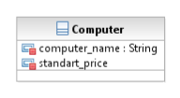
Спецификация классов
Имя класса должно быть именем существительным в единственном числе (например, Computer) либо, при возможности, сочетанием прилагательного и существительного в единственном числе (например, StandartConfiguration).
Имя класса должно быть осмысленным. Оно должно отражать истинную природу класса. Оно должно заимствоваться из словаря пользователей (а не жаргона разработчиков).
Выделение атрибутов осуществляется параллельно с выделением классов. Исходные модели спецификации определяют только атрибуты, являющиеся существенными для понимания состояний, в которых могут находиться объекты класса.

Slide 57
Моделирование отношений между классами
Ассоциации служат объединению объектов в системе. Они способствуют взаимодействию между объектами.
Спецификация ассоциаций подразумевает выполнение следующих действий:
Присваивание имен ассоциациям.
Присваивание имен ассоциативным ролям.
Установление кратности ассоциации

Slide 58
Моделирование отношений между классами
При объяснении отношения агрегации используют фразы “включает” (“has”) и “является частью” (“is part of”). Например, Книга “включает” Главу, Глава “является частью” Книги.
Сильная форма агрегации называется в UML композицией.

Slide 59
Моделирование отношений обобщения
Отношение обобщения соединяет базовый класс (суперкласс) с более специализированными классами (производными классами). Обобщение делает возможным наследование (многократное использование) характеристик суперкласса производным классом.
Помимо наследования обобщение преследует еще две цели:
Использование подстановки.
Использование полиморфизма.

Slide 60
Спецификация поведения
Поведение системы - так как оно выглядит для внешнего пользователя - изображается в виде прецедентов.
На этапе анализа прецеденты описывают системные требования ( что делает или должна делать система, as is).
На этапе проектирования прецеденты можно использовать для описания поведения системы в том виде, как оно должно быть реализовано (to be).
Поведение системы требует осуществить соответствующие действия и обеспечить взаимодействие объектов для выполнения этих прецедентов.
Действия можно смоделировать с помощью диаграмм видов деятельности.
Взаимодействие объектов можно задать с помощью диаграмм последовательностей или диаграмм кооперации.

Slide 61
Спецификация поведения
По мере создания моделей поведения появляются еще два уровня классов.
Классы, которые обслуживают события, инициируемые пользователями, и представляют бизнес-процессы (управляющие классы).
Классы, представляющие графические интерфейсы (пограничные классы).

Slide 62
Моделирование открытых интерфейсов
Открытый интерфейс класса определяется набором операций, предлагаемых классом в качестве услуг другим классам в системе.
Открытые интерфейсы определяются ближе к окончанию этапа анализа, когда спецификации состояний и поведения в значительной степени определены.
В ходе анализа мы определяем только сигнатуру каждой открытой операции (имя операции, список формальных аргументов, тип возвращаемого значения).
В ходе проектирования мы даем определение алгоритмам для метода, реализующего операцию.
Операции классов лучше всего определять на основе диаграмм последовательностей.

Slide 63
CRUD-операции
Объекты отвечают за собственную “судьбу” и поэтому они должны поддерживать четыре элементарных операции.
“Создать” (Create).
“Читать” (Read).
“Обновить” (Update).
“Удалить” (Delete).

Slide 64
Диаграммы реализации
Рассмотренные ранее диаграммы отражали концептуальные и логические аспекты построения модели системы.
Физическая система — реально существующий прототип модели системы.
Полный проект программной системы представляет собой совокупность моделей логического и физического представлений, которые должны быть согласованы между собой.
Программная система может считаться реализованной в том случае, когда она будет способна выполнять свои функции. Это возможно, только если программный код системы будет реализован в форме исполняемых модулей, библиотек классов и процедур, стандартных графических интерфейсов, файлов баз данных.
В языке UML для физического представления моделей систем используются так называемые диаграммы реализации, которые включают в себя : диаграмму компонентов и диаграмму развертывания.

Slide 65
Диаграммы реализации
С точки зрения реализации проектируемая система состоит из компонентов (представленных на диаграммах компонентов), распределенных по вычислительным узлам (представленным на диаграммах размещения).
Диаграммы компонентов и размещения имеют много общего, объединяя вместе:
структуру логических элементов (компонентов);
отображения логических элементов (компонентов) на физические элементы (артефакты);
структуру используемых ресурсов (узлов) с распределенными по ним физическими элементами (артефактами).

Slide 66
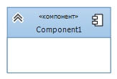
Диаграмма компонентов
Компонент — физически существующая часть системы, которая обеспечивает реализацию классов и отношений, а также функционального поведения моделируемой программной системы.
Компонентом может быть исполняемый код отдельного модуля, командные файлы или файлы, содержащие интерпретируемые скрипты.
Компонент служит для общего обозначения элементов физического представления модели и может реализовывать некоторый набор интерфейсов.

Slide 67
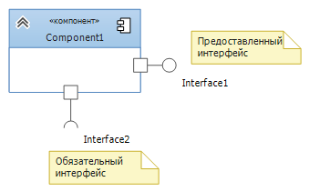
Диаграмма компонентов
Интерфейсы обеспечивают не только совместимость различных версий, но и возможность вносить существенные изменения в одни части программы, не изменяя другие .
Если компонент реализует некоторый интерфейс, то такой интерфейс называют экспортируемым или поддерживаемым, поскольку этот компонент предоставляет его в качестве сервиса другим компонентам .
Если же компонент использует некоторый интерфейс, который реализуется другим компонентом, то такой интерфейс для первого компонента называется импортируемым .
Особенность импортируемого интерфейса состоит в том, что на диаграмме компонентов это отношение изображается с помощью зависимости.

Slide 68
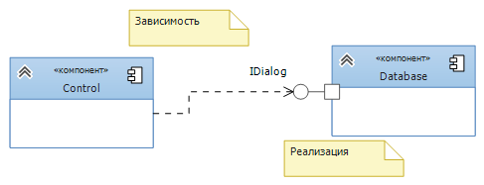
Зависимость между компонентами
Отношение зависимости служит чтобы показать связь между двумя элементами модели, когда изменение одного элемента приводит к изменению другого элемента модели.

Slide 69
Диаграмма развертывания
Диаграмма развертывания - диаграмма, на которой представлены узлы выполнения программных компонентов реального времени, а также процессов и объектов.
Диаграмма развертывания применяется для представления общей конфигурации и топологии распределенной программной системы и содержит изображение размещения компонентов по отдельным узлам системы.
Эта диаграмма, по сути, завершает процесс ООАП для конкретной программной системы и ее разработка, как правило, последний этап спецификации модели.

Slide 70
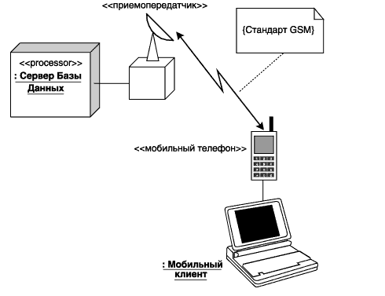
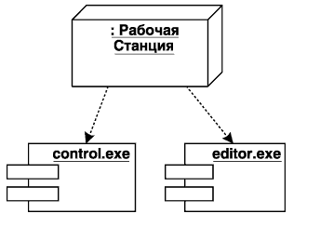
Диаграмма развертывания

Slide 71
Постановка задачи
Описание объекта автоматизации:
Robertson's Cabinets, Inc. - это маленькая компания, специализирующаяся на производстве стандартных и нестандартных кухонных шкафов. Компания началась с небольшой группы собравшихся вместе предпринимателей. Когда дело началось три года назад, поступало слишком мало заказов, и они вполне могли управляться с ними на бумаге. С ростом их репутации число заказов возрастало. Пришлось нанять новых рабочих, и за три года фирма выросла до магазина с более чем 50 сотрудниками.
Описание бизнес-процесса:
«Получив звонок, мы заполняем форму заказа. Мы передаем ее Клиенту в магазин, он заполняет все необходимые документы и готовит отправку товара клиенту. Копию формы мы отдаем Дону в бухгалтерию. Он вводит ее в бухгалтерскую систему и выписывает счет».

Slide 72
Спецификация требований
Из разговора (см. постановку задачи) можно понять, что система должна:
обеспечивать возможность добавления новых заказов,
изменения старых заказов,
выполнения заказов,
проверки и возобновления инвентарных описей.
При получении заказа система должна также послать сообщение бухгалтерской системе, которая выписывает счет.
Если требуемого товара нет на складе, заказ должен быть отклонен.
Требования преобразуются в диаграмму прецедентов, с помощью которой начинается построение моделей системы.

Slide 73
Модель вариантов использования
Модель включает:
диаграмму прецедентов ,
файлы с описанием элементов модели.
Диаграмма прецедентов (диаграмма вариантов использования, Use Сase) определяет поведение системы с точки зрения пользователя.
Диаграмма прецедентов рассматривается как главное средство для первичного моделирования динамики системы, используется для:
выяснения требований к разрабатываемой системе,
фиксации этих требований в форме, которая позволит проводить дальнейшую разработку.
В состав диаграмм прецедентов входят:
прецеденты,
актеры,
отношения (зависимости, обобщения и ассоциации).
Прецедент (use case) представляет собой некий целостный набор функций, имеющих определенную ценность для субъекта.

Slide 74
Модель вариантов использования
Отношение между актером и прецедентом — ассоциация, отображающая их взаимодействие.
Отношение обобщения между актерами— экземпляр потомка может взаимодействовать с такими же разновидностями прецедентов, что и экземпляр родителя.
Отношение обобщения между прецедентами фиксирует, что потомок наследует поведение родителя, потомок может дополнить или переопределить поведение родителя.
Зависимость между вариантами использования показывает, что один вариант использования зависит от другого варианта использования (взаимодействие клиент-сервер). Можно уточнить отношение зависимости:
включение(«include») — показывает, что в каждый сценарий зависимого варианта использования в определенном месте вставляется в качестве подпоследовательности действий в сценарий независимого варианта использования;
расширение («extend») — показывает, что в некоторый сценарий независимого варианта использования может быть в определенном месте вставлен в качестве подпоследовательности действий сценарий зависимого варианта использования

Slide 75
Модель вариантов использования
Прецедент (use case) представляет собой некий целостный набор функций, имеющих определенную ценность для субъекта.
Прецеденты можно вывести в результате идентификации задач для субъекта.
“Каковы обязанности субъекта по отношению к системе и чего он ожидает от системы?”

Slide 76
Модель вариантов использования
обеспечивать возможность добавления новых заказов,
изменения старых заказов,
выполнения заказов,
проверки и возобновления инвентарных описей.
При получении заказа система должна также послать сообщение бухгалтерской системе, которая выписывает счет.

Slide 77
Распределение требований по прецедентам
№ | Требование | Субъект | Прецедент
1 | Система должна обеспечивать возможность добавления новых заказов. При получении заказа система должна также послать сообщение бухгалтерской системе, которая выписывает счет. | Продавец, бухгалтерская система | Ввести новый заказ
2. | Система должна обеспечивать возможность изменения старых заказов | Продавец | Изменить существующий заказ
3. | Система должна обеспечивать возможность проверки и возобновления инвентарных описей. | Управляющий | Печать инвентарных описей, Обновление инвентарных описей
4. | Система должна обеспечивать возможность выполнение заказа (передать на производство) | Менеджер магазина | Оформить заказ
5. | Если требуемого товара нет на складе, заказ должен быть отклонен. | Менеджер магазина | Отклонить заказ

Slide 78
Элементы для разработка диаграмм прецедентов
 | Актер (субъект) | Представляет пользователя, организацию или внешнюю систему, взаимодействующую с используемым приложением или системой
 | Прецедент (вариант использования) | Представляет действия, выполненные одним или несколькими субъектами для достижения конкретной цели.
 | Ассоциация | Указывает, что субъект принимает участие в варианте использования.
 | Подсистема | Система или приложение, с которым ведется работа, либо часть системы или приложения. Может представлять собой что угодно — от крупной сети до одного класса в приложении.

Slide 79
Элементы для разработка диаграмм прецедентов
 | Включение | Включающий вариант использования вызывает включенный. Включение используется, чтобы показать, как разбить вариант использования на несколько более мелких шагов.
 | Расширение | Расширяющий вариант использования добавляет цели и шаги в расширяемый вариант использования.
 | Наследование | Устанавливает отношение между специализированным и обобщенным элементом.
 | Зависимость | Указывает, что конструкция источника зависит от конструкции целевого объекта

Slide 80
Элементы для разработка диаграмм прецедентов
 | Комментарий | Используется для добавления общих примечаний на схеме
 | Артефакт | Артефакт предоставляет ссылку на другую схему или документ.

Slide 81
Диаграмма прецедентов для системы обработки заказов

Slide 82
Документирование прецедентов
Краткое описание.
Участвующие субъекты.
Предусловия, необходимые для инициирования прецедента.
Детализированное описание потока событий, которое включает:
основной поток, который можно разбить для того, чтобы показать подчиненные потоки событий (подчиненные потоки могут быть разделены дальше на еще более мелкие потоки, с целью улучшить удобочитаемость документа);
альтернативные потоки для определения исключительных ситуаций.
Постусловия, определяющие состояние системы, по достижении которого прецедент завершается.

Slide 83
Прецедент Ввести новый заказ
Краткое описание | Прецедент дает возможность Продавцу ввести заказ на производство мебели. Заказ включает данные заказчика, вид изделия, детали изделия.
Актеры | Продавец
Предусловия | Обращение клиента
Основной поток | Продавец выбирает пункт "Создать новый заказ" из имеющегося меню. Система выводит форму "Подробности заказа". Продавец вводит номер заказа, заказчика и то, что заказано. Продавец сохраняет заказ. Система создает новый заказ и сохраняет его в базе данных.
Альтернативные потоки | Продавец пытается сохранить заказ, но данного товара нет на складе, система выдает сообщении об отсутствии товара и возвращается к исходной форме заказа. Система дает возможность продавцу вновь ввести информацию. Продавец пытается сохранить заказ, но запись в БД невозможна
Постусловия | Если прецедент был успешным, заказ записывается в базу данных. В противном случае состояние системы остается неизменным

Slide 84
Модель анализа
Строится модель анализа, которая включает:
диаграммы деятельности,
диаграммы последовательности,
диаграмму классов модели анализа,
файлы с описанием артефактов модели.

Slide 85
Создание диаграмм деятельности (активности)
На схеме активности бизнес-процесс показан как рабочий процесс, состоящий из ряда действий.
Эти действия могут выполняться людьми, программными компонентами или компьютерами.

Slide 86
Элементы диаграммы деятельности в Visual Studio
Фигура | Элемент | Описание и основные свойства
 | Действие | Шаг в деятельности, в котором пользователи программы выполняют какие-либо задачи. Для действия можно задать следующие свойства: Body — задает действие в подробностях. Local Postconditions — ограничения, которые должны быть удовлетворены по завершении выполнения. Цель, достигаемая действием. Local Preconditions — ограничения, которые должны быть удовлетворены до начала выполнения.

Slide 87
Элементы диаграммы деятельности в Visual Studio
 | Поток управления | Соединитель, который показывает поток управления между действиями.
 | Начальный узел | Указывает первый шаг или шаги деятельности
 | Конечный узел | Окончание деятельности.
 | Узел решений | Условный блок, имеет один вход и два или более выходов.
[Заказ можно выполнить] | Условие | Описывает условие, при котором выполняется ветвь
 | Узел слияния | Требуется для слияния потоков, разделенных узлом решений. Имеет два или более входов и один выход

Slide 88
Элементы диаграммы деятельности в Visual Studio
 | Действие вызова поведения | Действие, которое определяется более подробно на другой схеме активности. Можно задать следующие свойства: IsSynchronous — если значение true, действие ожидает завершения активности. Behavior — вызванное действие.
 | Действие вызова операции | Действие, которое вызывает операцию для экземпляра класса.
 | Разделяющий узел | Разделяет единый поток на параллельные потоки. Имеет один вход и два или более выходов
 | Объединяющий узел | Объединяет параллельные потоки в один поток. Имеет два или более входов и один выход

Slide 89
Диаграмма деятельности для прецедента «Ввести новый заказ»

Slide 90
Создание диаграмм последовательности
Диаграммы взаимодействия предназначены для моделирования поведения путем описания взаимодействия объектов для выполнения некоторой задачи или достижения определенной цели. Взаимодействие происходит путем обмена сообщениями.
Сообщение (message) – это передача управления и данных от одного объекта (отправителя) к другому (получателю). Отправка сообщения является действием, а получение сообщения — событием. С передачей информации и отправкой сообщений связаны действия:
вызов метода (call);
создание объекта (create);
уничтожение объекта (destroy);
возврат значения (return);
посылка сигнала (send).

Slide 91
Свойства диаграмм последовательности
На диаграмме присутствуют только те объекты, которые задействованы в данном взаимодействии. Прочие объекты не показываются, хотя возможно и присутствуют в системе.
Отображаются только те связи, которые нужны для передачи данной последовательности сообщений, прочие связи не показываются.
Состав сообщений (а тем самым операций и сигналов) определяется назначением данного взаимодействия; в других взаимодействиях эти же объекты могут обмениваться другими сообщениями.

Slide 92



Элементы для разработка диаграмм прецедентов
 | Линия жизни | Вертикальная линия, которая представляет последовательность событий, происходящих в участнике во время взаимодействия, когда время направлено вниз по этой линии. Этот участник может быть экземпляром класса, компонента или субъекта.
 | Синхронное сообщение | Отправитель ожидает ответа на синхронное сообщение перед тем, как продолжить. Синхронные сообщения используются для представления обычных вызовов функций внутри программы.
 | Асинхронное сообщение | Сообщение, не требующее ответа перед продолжением работы отправителя. Асинхронное сообщение показывает только вызов от отправителя. Используется для представления связи между отдельными потоками или создания нового потока.

Slide 93


Элементы для разработка диаграмм прецедентов
 | Создать сообщение | Сообщение, создающее участника.
 | Само-делегирование | Сообщение от участника самому себе.

Slide 94
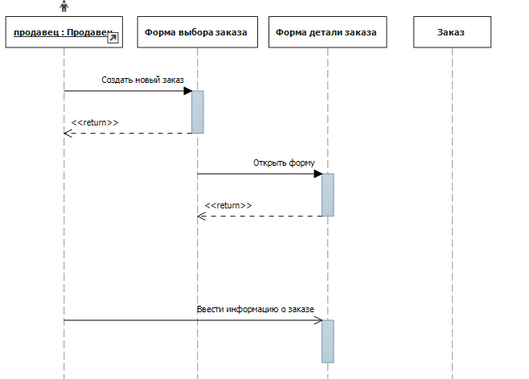
Диаграмма последовательности для прецедента Ввести новый заказ

Slide 95
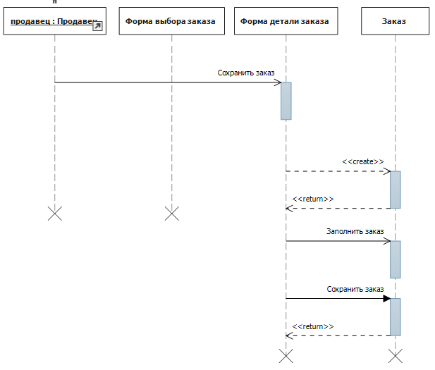
Диаграмма последовательности для прецедента Ввести новый заказ

Slide 96
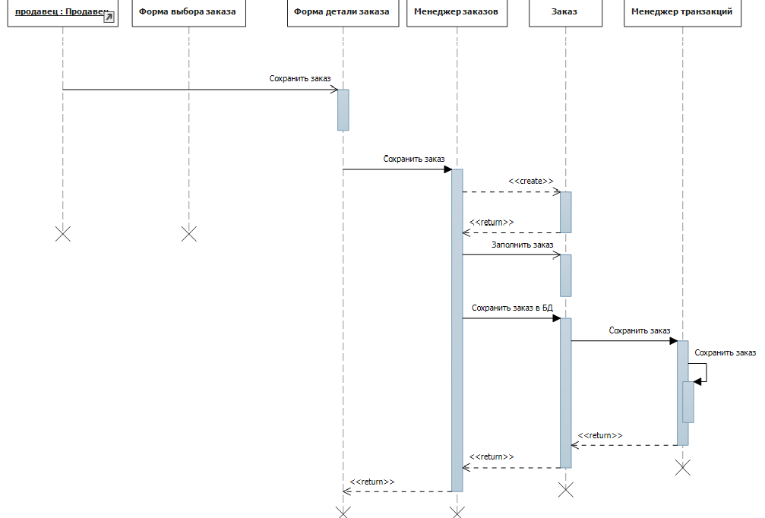
Диаграмма деятельности на этапе детального анализа
Определим, каким образом будет выполняться управление и взаимодействие с базой данных.

Slide 97
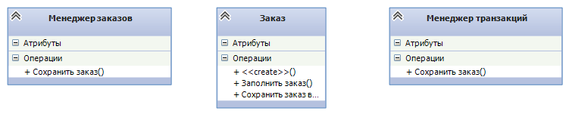
Диаграмма бизнес-классов
Объекты, изображенные на линиях жизни, соответствуют классам (бизнес-классы), которые будут использоваться в данной системе.

Slide 98
Модель проектирования
Проектирование осуществляется в терминах программно-аппаратной платформы, на которой предстоит реализовать систему.
Системное проектирование включает в себя:
Архитектурное проектирование, в рамках которого рассматривается:
многоуровневая организация классов и пакетов,
распределение процессов по вычислительным средствам,
повторное использование и управление компонентами.
Детализированное проектирование, в рамках которого рассматриваются модели кооперации, необходимые для реализации функциональных возможностей системы, зафиксированных в прецедентах.
На этом этапе уточняются диаграммы последовательности и строятся диаграммы классов проектирования.

Slide 99
Диаграмма классов
Чтобы построить диаграмму классов нужно сопоставить сообщения на диаграмме последовательности методам классов и заменить имена сообщений на диаграмме последовательности именами методов.
Имена классов также меняются на те, которые в дальнейшем будут использоваться в программе.
После разработки диаграммы классов можно добавлять в нее подробности, связанные я языком разработки

Slide 100
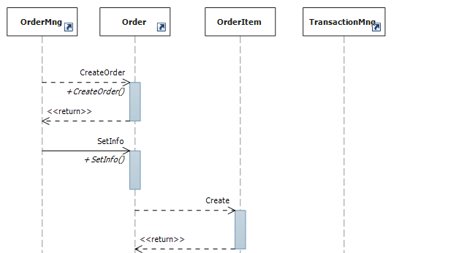
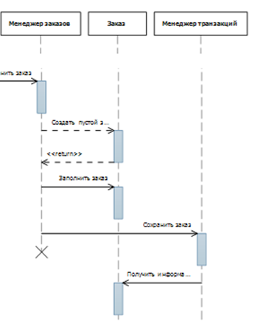
Изменения на диаграмме последовательности

Slide 101
Подход BCE
Пограничные классы (boundary class) описывают объекты, которые представляют интерфейс между субъектом и системой. Они выделяют часть состояния системы и представляют ее пользователю в форме визуального отображения или звукового эффекта. Пограничные объекты часто сохраняются после однократного выполнения программы.
Управляющие классы (control class) описывают объекты, которые перехватывают входные события, инициированные пользователем, и контролируют выполнение бизнес-процесса. Управляющий класс представляет действия и виды деятельности прецедентов. Управляющие объекты зачастую не сохраняются после выполнения программы.
Классы-сущности (entity class) описывают объекты, которые представляют семантику сущностей, принадлежащих проблемной области. Они соотносятся со структурами данных системной базы данных. Объекты-сущности всегда сохраняются после выполнения программы и участвуют во многих прецедентах.

Slide 102
Связи между классами
В диаграммах классов можно использовать следующие отношения:
Ассоциации отображают структурные отношения между экземплярами классов, то есть соединения между объектами.
агрегация показывает отношение по ссылке (в агрегат включены только указатели на части),
композиция — отношение физического включения (в агрегат включены сами части).
Обобщения показывают связи наследования между двумя классами.
Зависимости также отражают связь между классами, но они всегда однонаправлены и показывают, что один класс зависит от определений, сделанных в другом (клиент-сервер).
Реализация – отношение между классами, при котором класс-приемник реализует операции, заявленные в классе-источнике (интерфейсе).

Slide 103
Диаграмма классов со связями

Slide 104
Литература
Г. Буч, Д. Рамбо, А. Джекобсон. Язык UML Руководство пользователя.
Леоненков А. Самоучитель UML.
Мартин Фаулер UML Основы. Третье издание.
Новиков Ф.А. Анализ и проектирование на UML.

